Slide 1
Nurmikkolajit ja lajikkeet=
Miksi ja millaisia nurmikkoja……

Slide 2
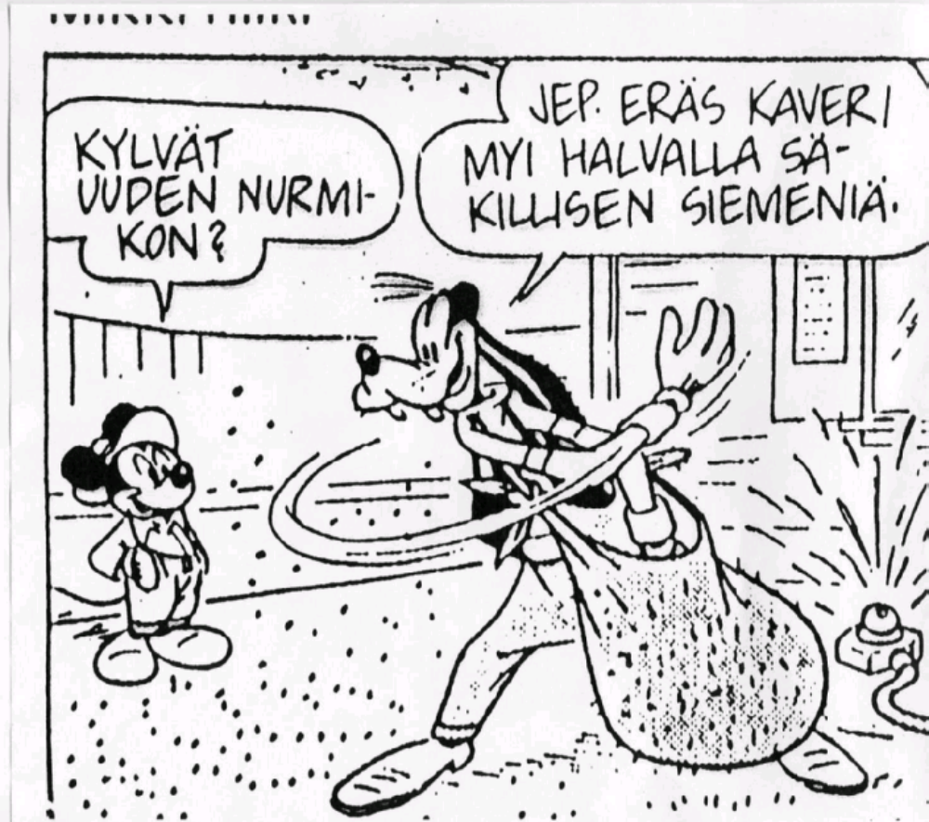
Siemenen(=lajin ja lajikkeen) ….

Slide 3
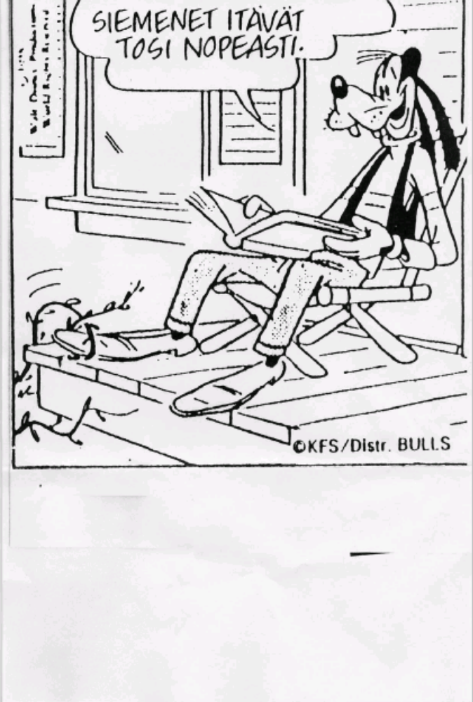
…valinnan merkitys ….

Slide 4
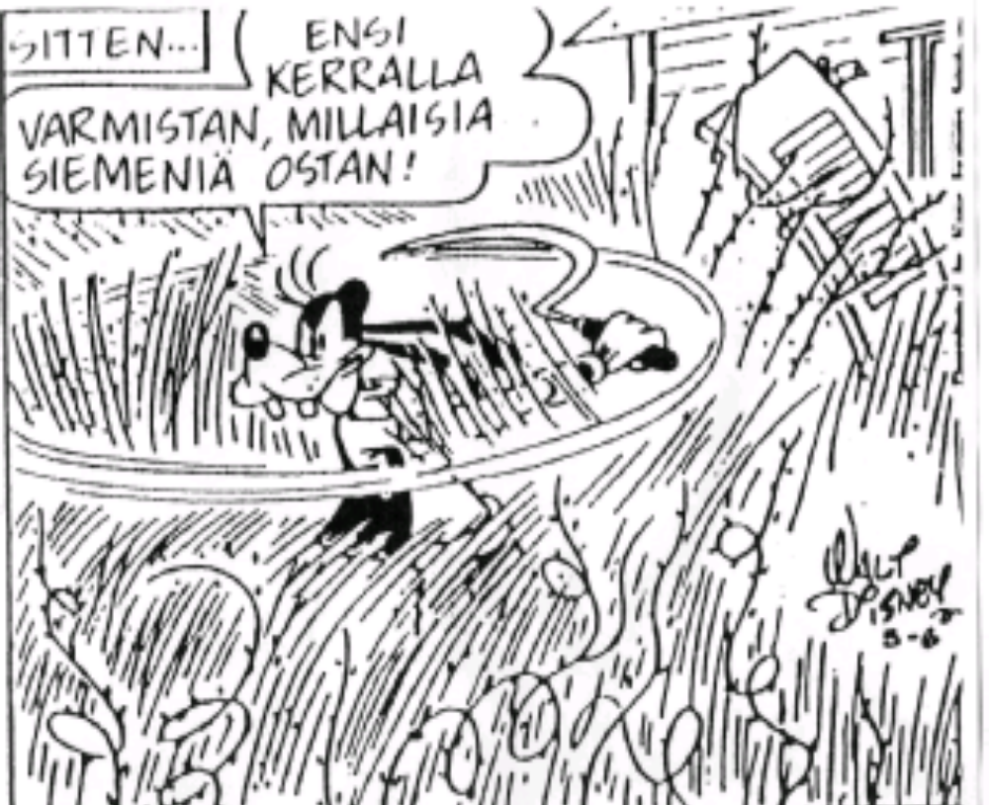
….!

Slide 5
Hiukan nurmikon historiaa
Nurmikon määritelmä
Miksi nurmikkoa?
Mikä on hyvä nurmikko ja mistä se koostuu?
Mistä luotettavat tiedot nurmikkolajien ja lajikkeiden menestymisestä
SKY; Nurmikkokasvien käyttöluokitus
Suomeen tuodut nurmikkolajit/lajikkeet

Slide 6
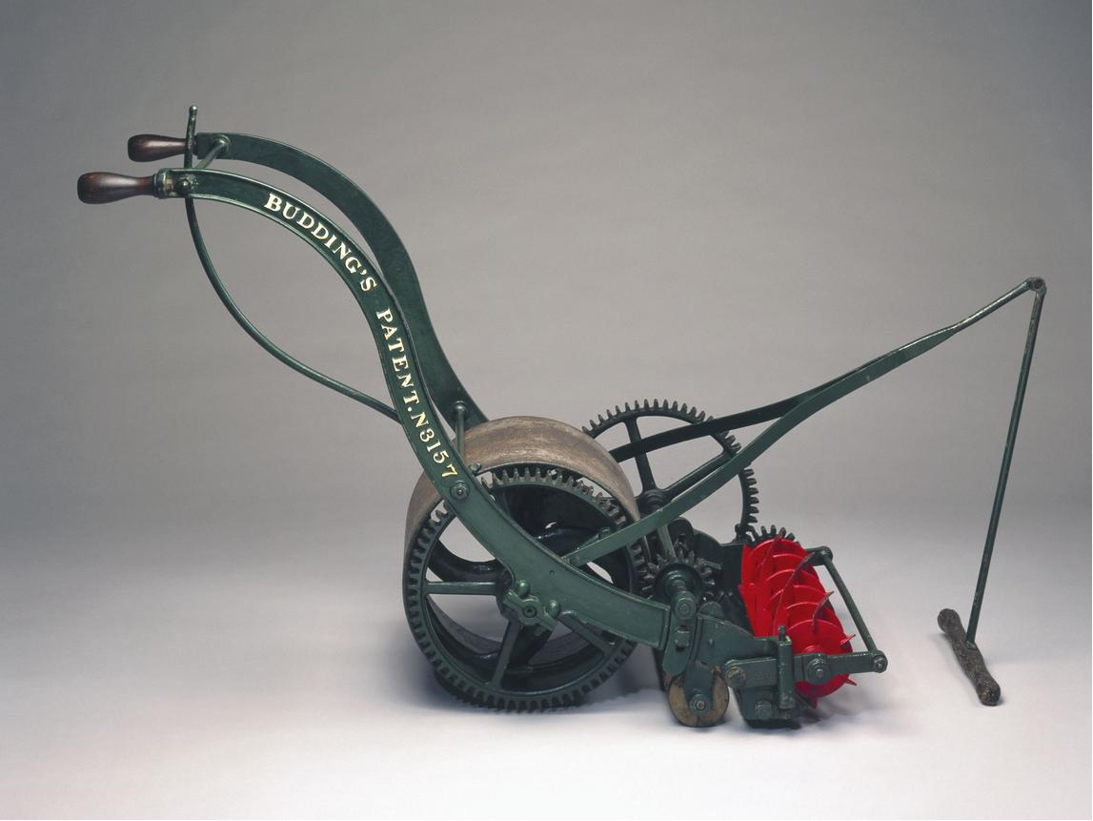
Hiukan nurmikon historiaa….

Slide 7
Hoidetun nurmikon määritelmä
”Hoidetut nurmikot ovat ihmisen perustamia ja ylläpitämiä, yleensä monivuotisista heinälajeista koostuvia viljelykasvustoja, kulttuuriekosysteemejä” Professori Juhani Paatela
Nurmikko (lawn) lyhyeksi leikattuna pidettävä nurmikkokasvien viherpeitteinen kasvusto.

Slide 8
Miksi nurmikkoa?
Nurmikon ympäristöedut
Eroosion suoja
hulevesien kertymän hidastaminen ja vähentäminen
pohjaveden muodostus
Maaperän parannus
ilman saasteiden/hiukkasten sitominen
hiilidioksidinielu
hapentuotto
Jäähdytys

Slide 9
Miksi nurmikkoa?
Nurmikon ”yhteisölliset” edut
Turvallisuus
melunvaimennus
häikäisynvaimennus
Ulkoilma harrasteet
Elämän laatu
Tulipalon suoja
Rikollisuuden esto
Kiinteistöjen arvo
Täydentää osaltaan maisemaa muun kasvillisuuden kanssa

Slide 10
Hyvän nurmikon ominaisuudet Suomessa
Talvenkestävä
Kulutusta kestävä
leikkuunkesto
Uusiutumiskyky
Aikainen kasvuunlähtö
Terveys
Pituuskasvu
Väri

Slide 11
Mistä luotettavat tiedot nurmikkolajien ja lajikkeiden menestymisestä
Viherrakentaminen/kotipiha
  Luke/Nibio Scandinavian trials SCANTURF ; SKY käyttöluokitus
Urheilunurmikot
  STERF/Nibio Apelsvoll/(Landvik)
  STRI Bingley
  NTEP

Slide 12
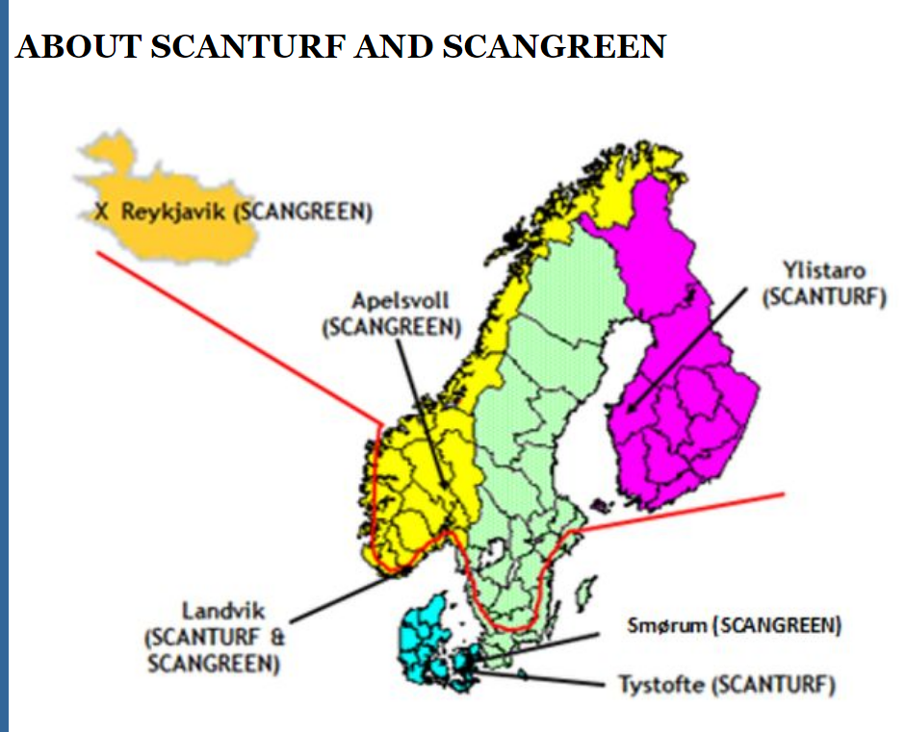
Luke/Nibio, Koepaikat

Slide 13
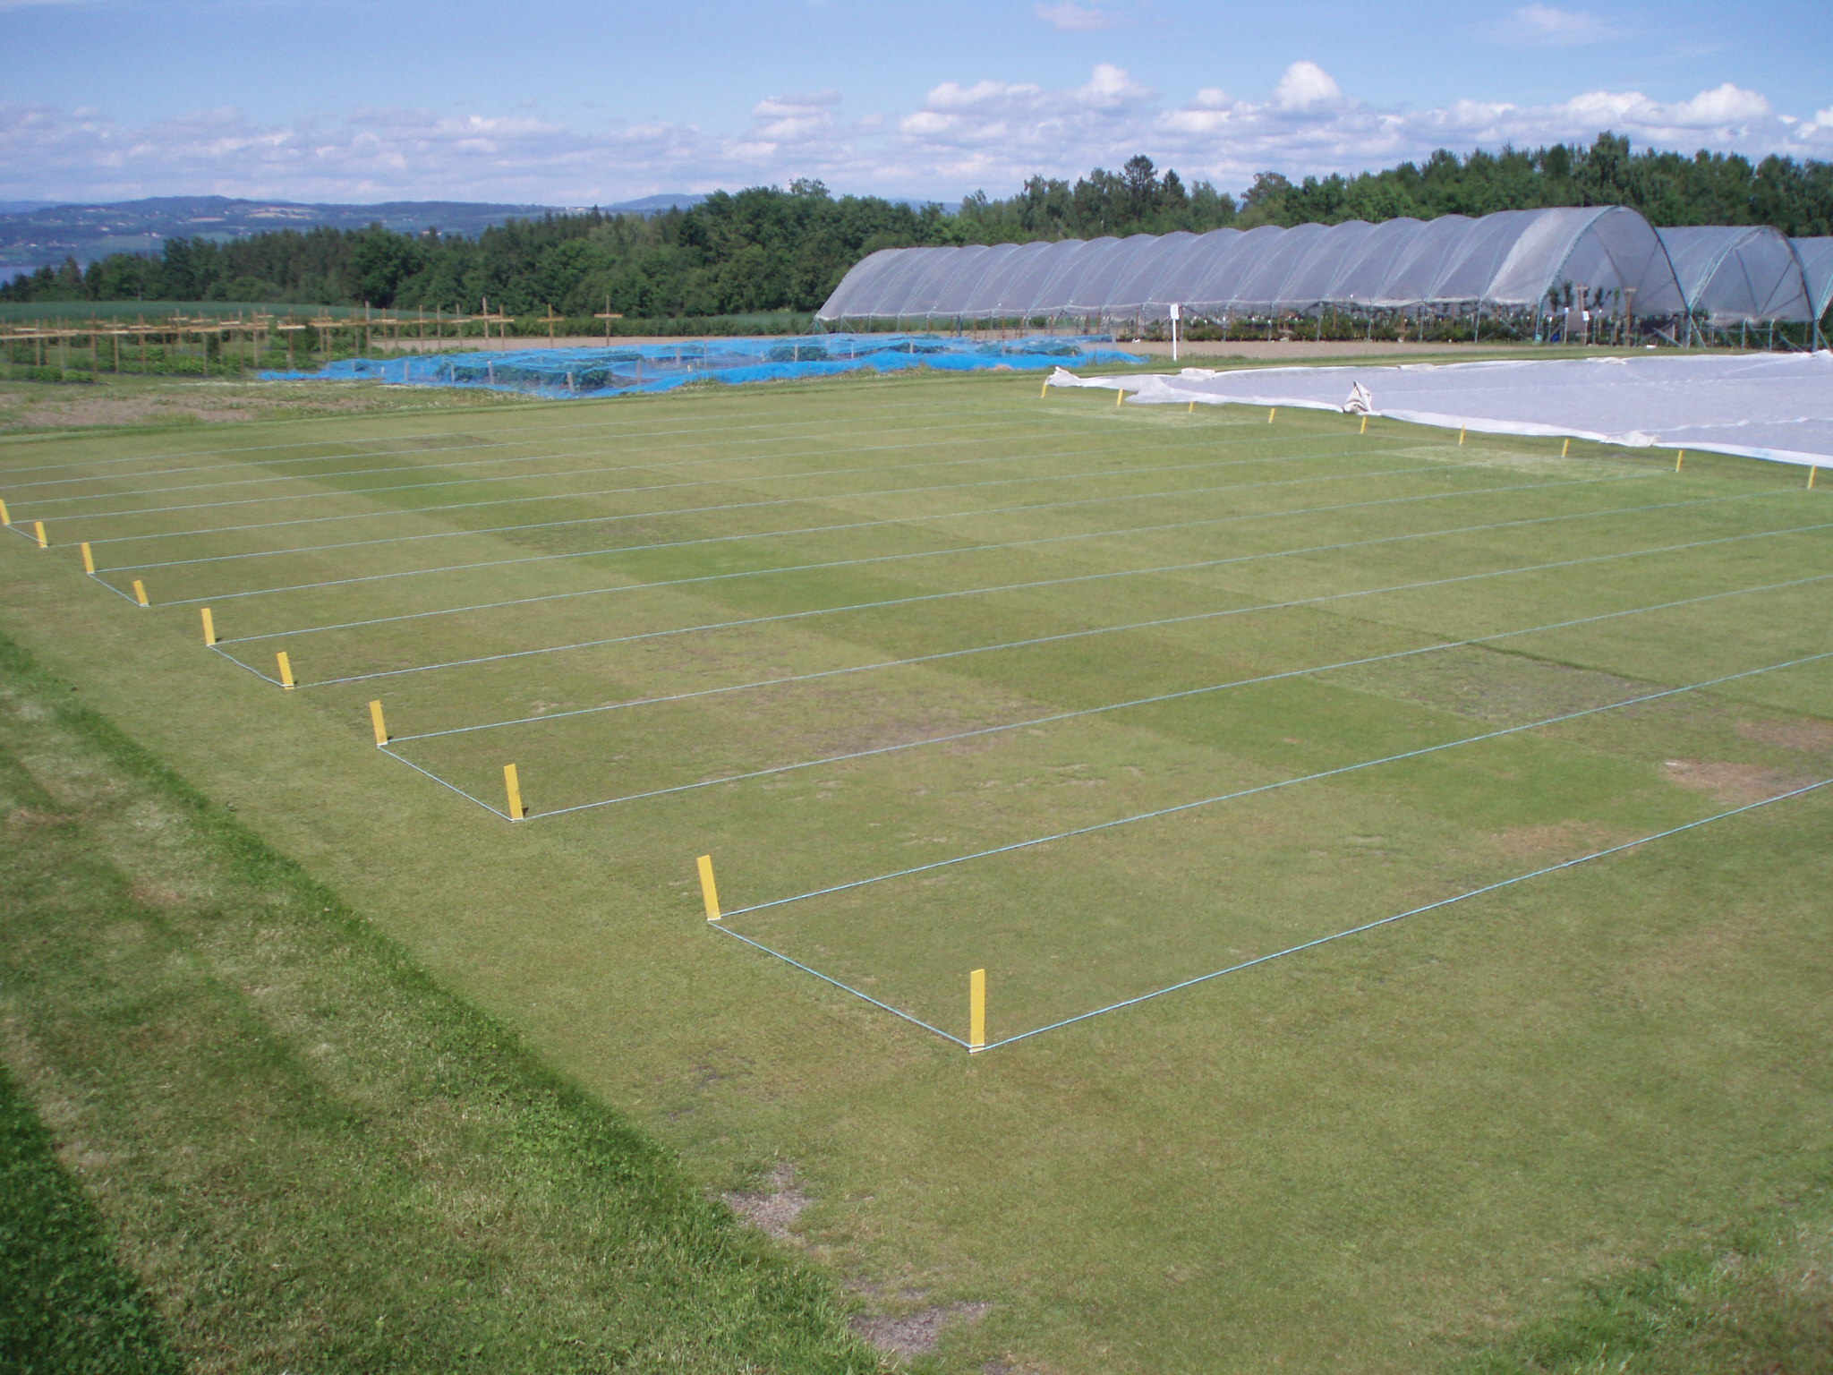

Slide 14
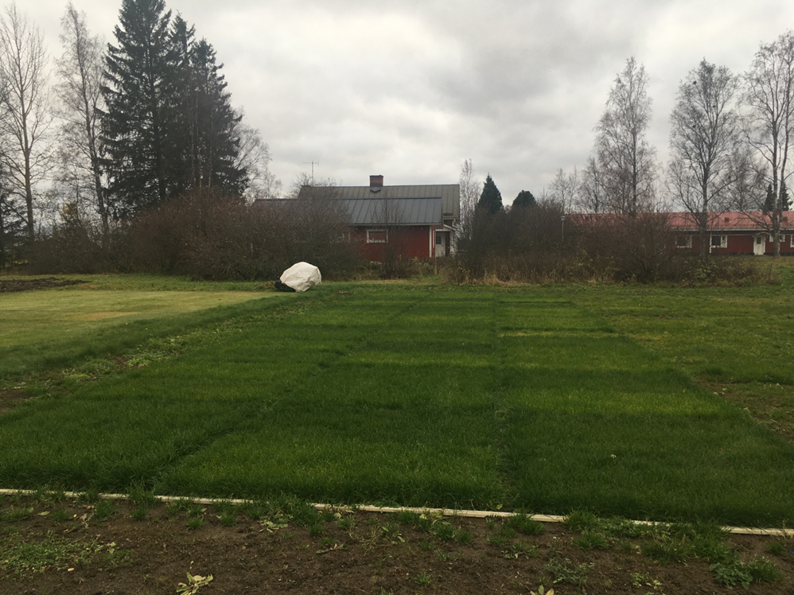
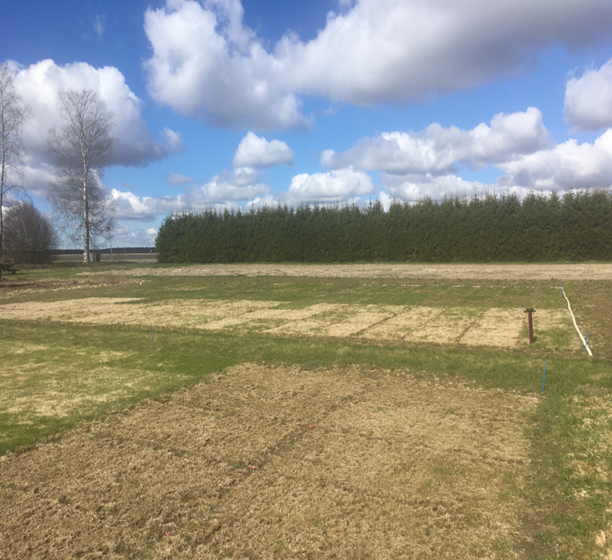

Slide 15



Siemenkauppiaiden nurmikkokasvien ja seosten käyttöluokitus, https://www.siemenkauppiaat.fi/nurmikkosiemenen-kayttoluokitus/
Talvenkestävyys lajikekohtaista - käyttöluokitus auttaa valinnassa
Nurmikkokasvit ovat periaatteessa monivuotisia, mutta niistä jalostettujen lajikkeiden talvenkestävyydessä on eroja. Suomen talvi on nurmikon koetinkivi. EU-jäsenyyden myötä Suomessa saa myydä nurmikkosiementä, jonka soveltuvuutta ei ole pohjoisissa oloissa testattu.
Siemenkauppiaitten Yhdistys ry on kehittänyt Nurmikkokasvien Käyttöluokituksen.
Luokitusperuste
MTT:n ja Skandinavian pohjoisen vyöhykkeen virallisten kokeiden tulokset vuoteen 2011 saakka se mukaan lukien. La­ikkeella on oltava takanaan riittävästi koetuloksia, vähintään 3 vuotta ja kokeita vähintään 10 kpl ja lajike on hyväksytty EU:n lajikeluetteloon. Mikä­i lajikkeesta ei ole MTT:n tai Skandinavian pohjoisen vyöhykkeen uusimmassa tulosyhteenvedossa ko. määrää koetuloksia, käytetään lajikkeen aiempaa luokitusperustetta
Luokka | Määitelmä | pääkomponentit viherpeittävyyden sl | min. p % | muut sallitut
 | Korkealaatuinen nurmikkoseos. Nurmikko on tiheä ja talvenkestävä sekä kestää lyhyeksi leikkausta ja kulutusta. | puisto- ja etelännata >96 niittynurmikka >97 | 95 | Rönsy- ja nurmirölli
 | Hyvälaatuinen nurmikkoseos. Nurmikko on talvenkestävä ja kestää leikkausta ja kulutusta. | Nadat >85 niittynurmikka >85 englannin raiheinä vähintään 91 | 90 | rönsy -ja nurmirölli raiheinä jäykkä/lampaannata erikoisseoksissa apilat, luonnonkukat
 | Nurmikkoseos alueille, joilta ei vaadita kovaa kulutuksenkestoa. Kestää kohtuullista leikkausta. | Nadat <85 niittynurmikka <85 | 80 | rönsy -ja nurmirölli raiheinä jäykkä/lampaannata nurmilauha erikoisseoksissa apilat, luonnonkukat

Slide 16
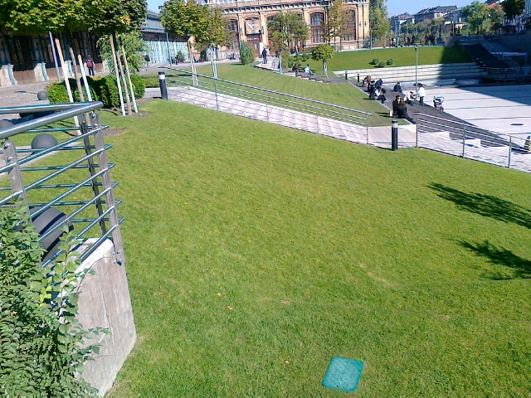
VAATIVAT PUISTO- JA PIHANURMIKOT, GOLFKENTÄN VÄYLÄT 10-20mm

Slide 17
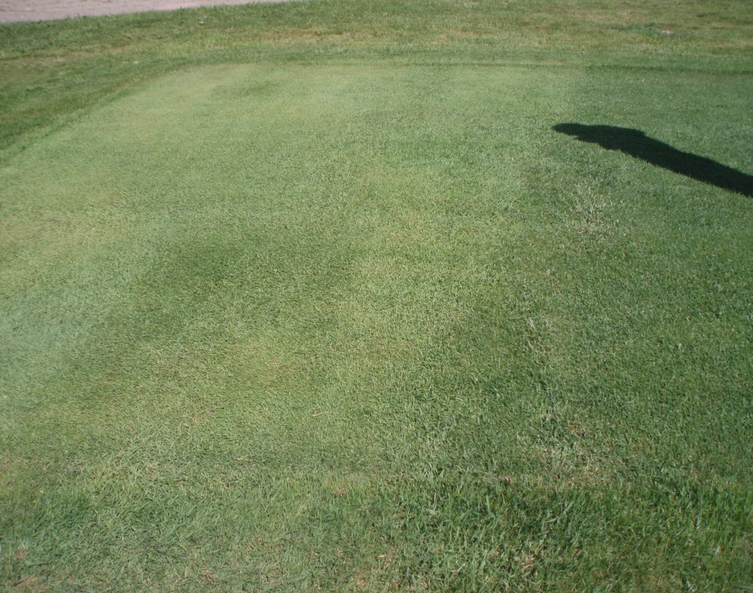
VAATIVAT PUISTO- JA PIHANURMIKOT, GOLFKENTÄN VÄYLÄT 10-20mm

Slide 18
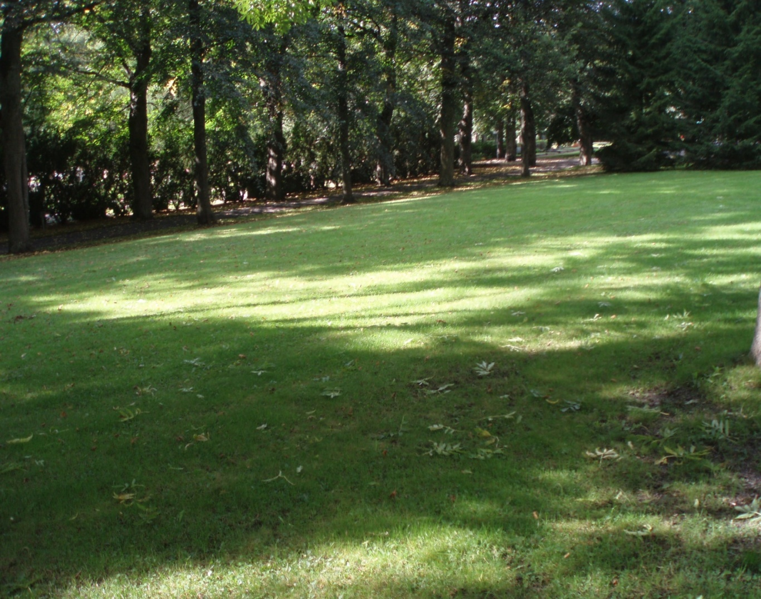
PUISTO- JA PIHANURMIKOT 25mm+

Slide 19
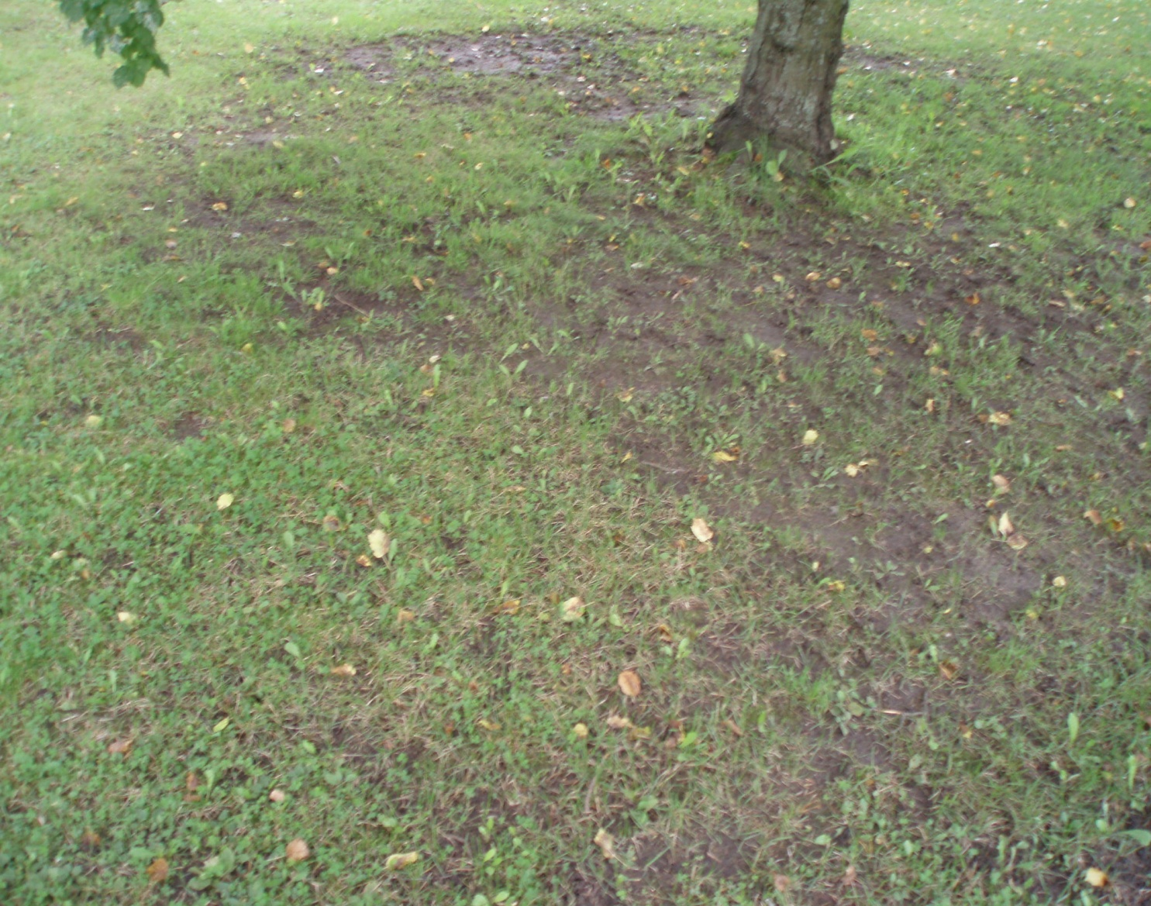
PUISTO- JA PIHANURMIKOT 25mm+

Slide 20
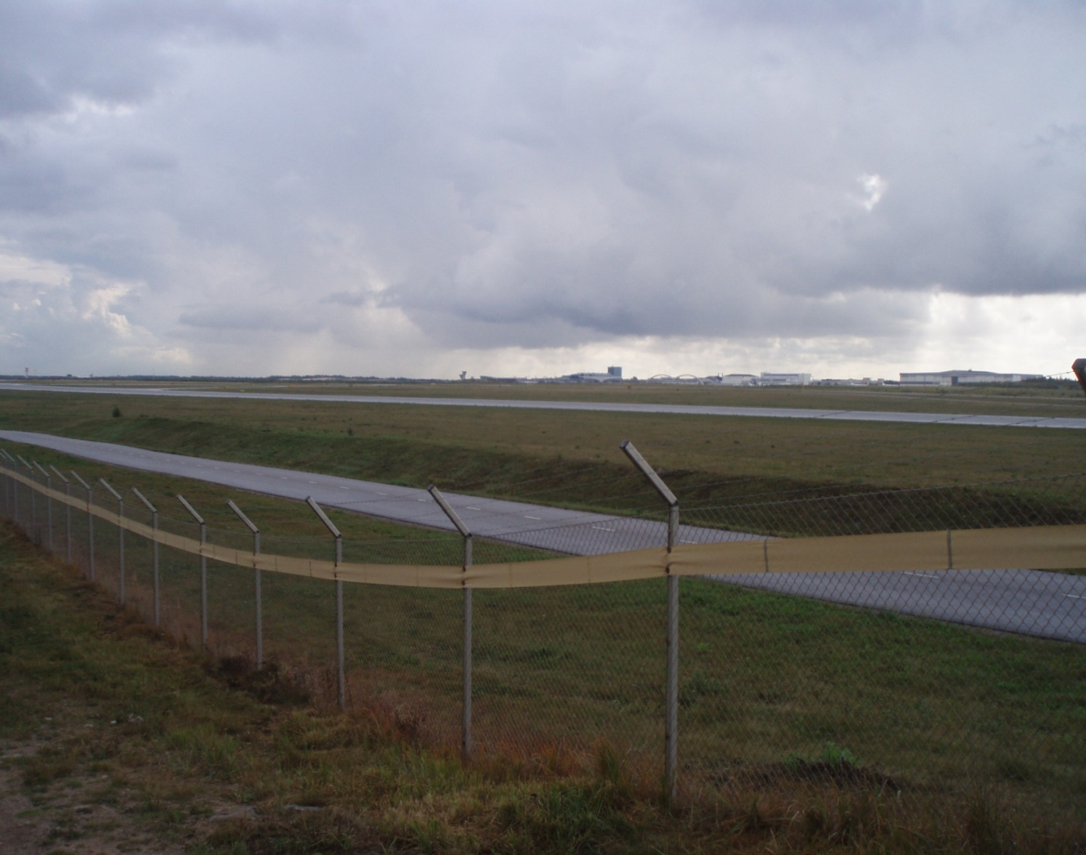
TIELUISKAT, LENTOKENTÄT YM. VÄHÄHOITOISET VIHERALUEET

Slide 21
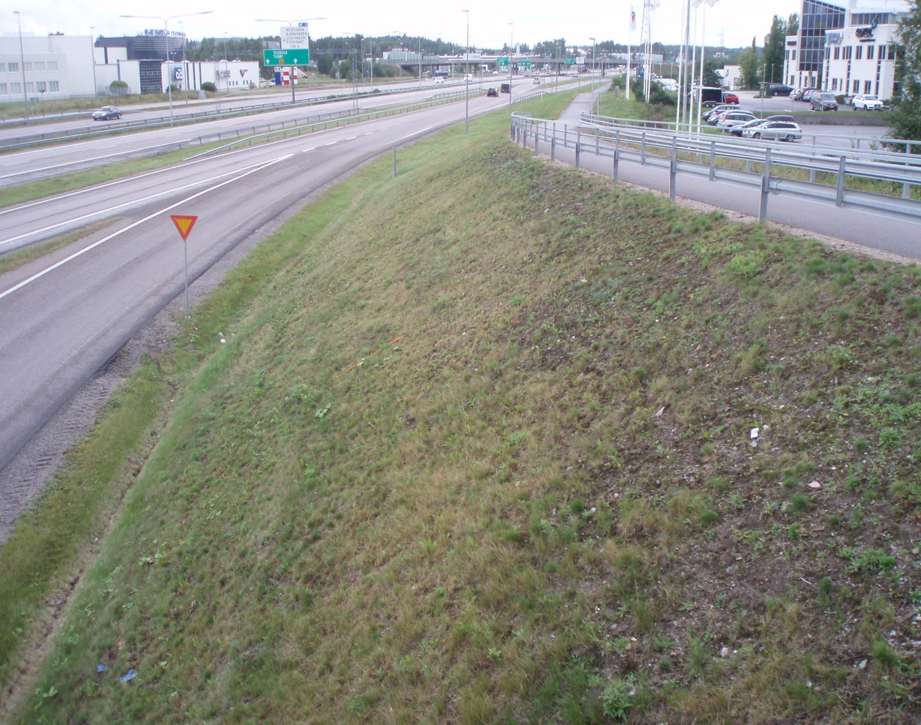
TIELUISKAT, LENTOKENTÄT YM. VÄHÄHOITOISET VIHERALUEET

Slide 22
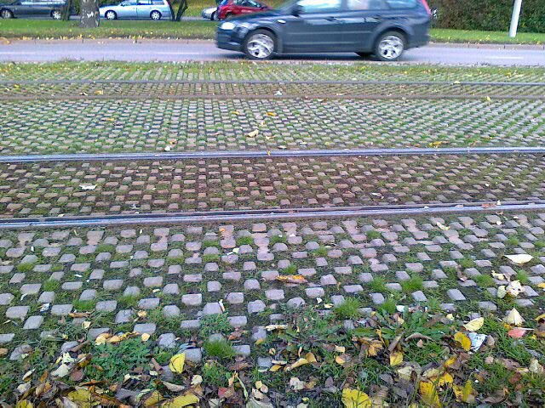
TIELUISKAT, LENTOKENTÄT YM. VÄHÄHOITOISET VIHERALUEET

Slide 23
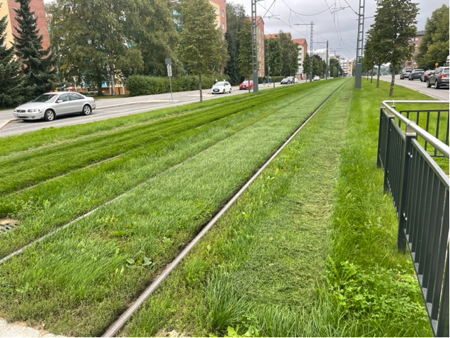
TIELUISKAT, LENTOKENTÄT YM. VÄHÄHOITOISET VIHERALUEET

Slide 24
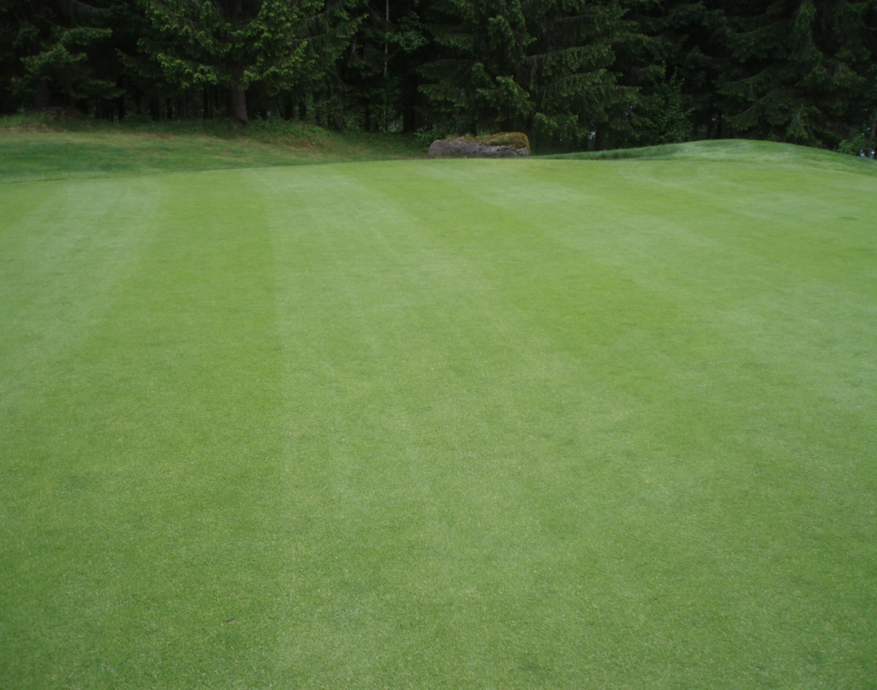
GOLF-NURMIKOT
Viheriöt 3mm

Slide 25
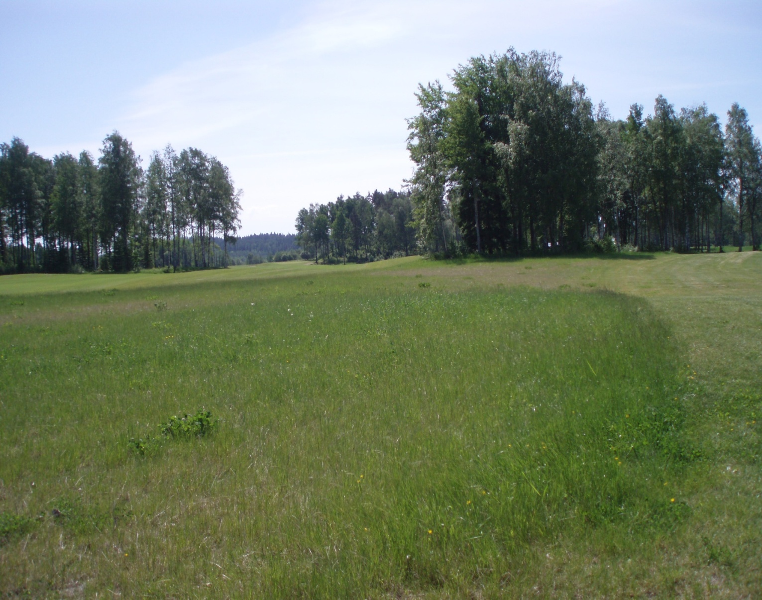
GOLF-NURMIKOT
Karheikot 25mm+

Slide 26
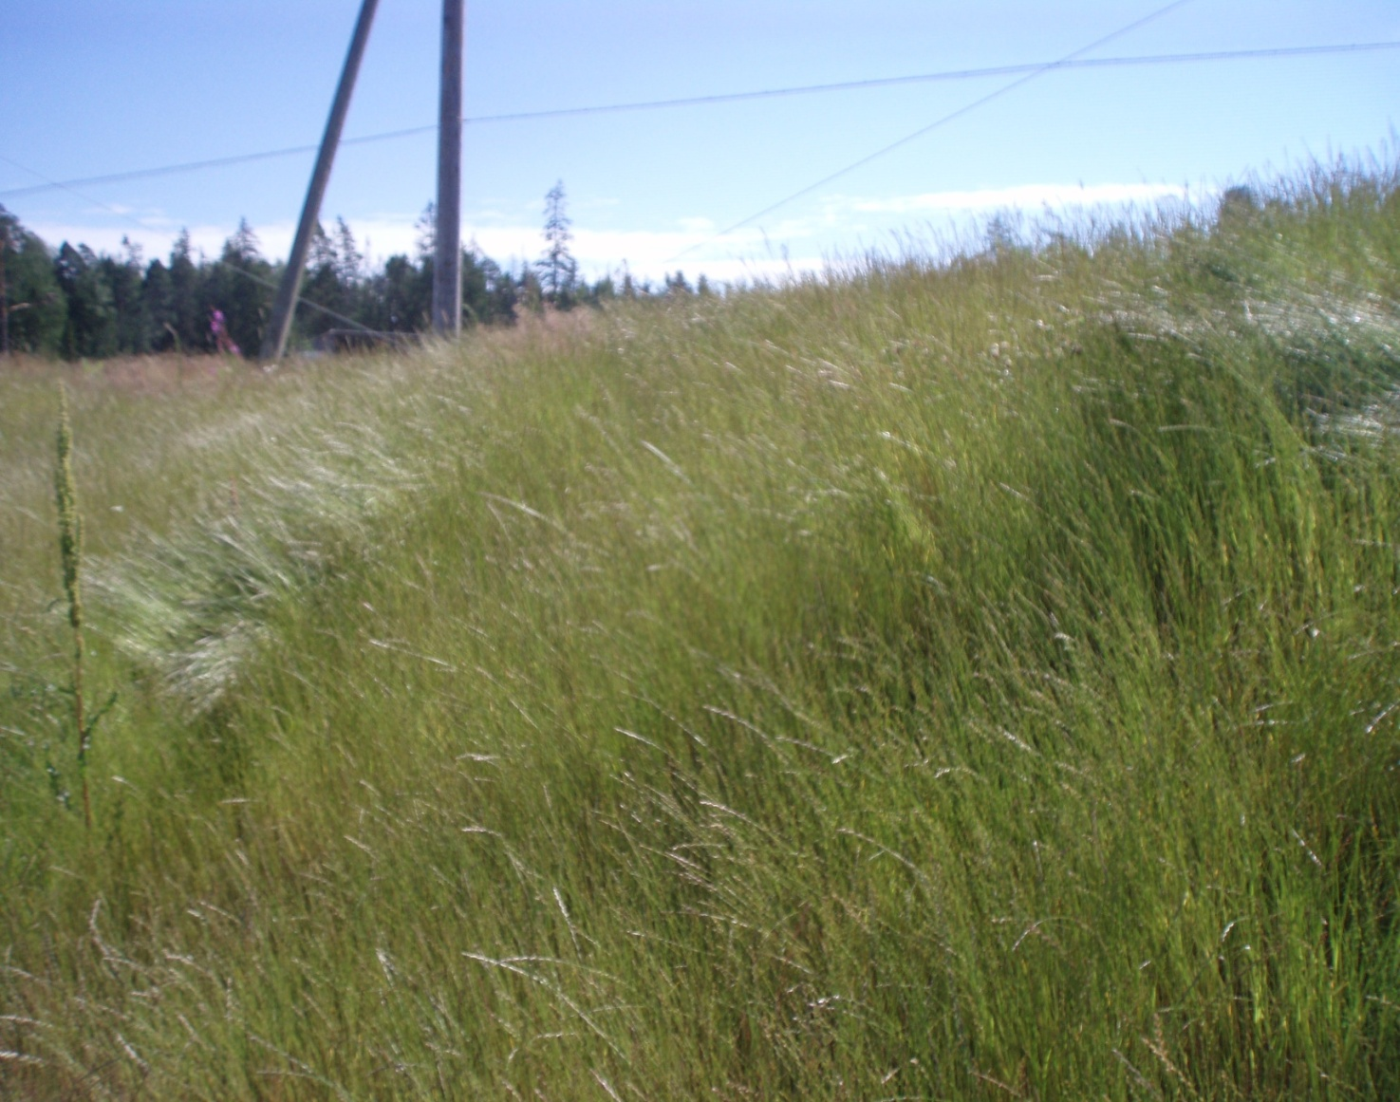
Vapaasti kasvavat

Slide 27
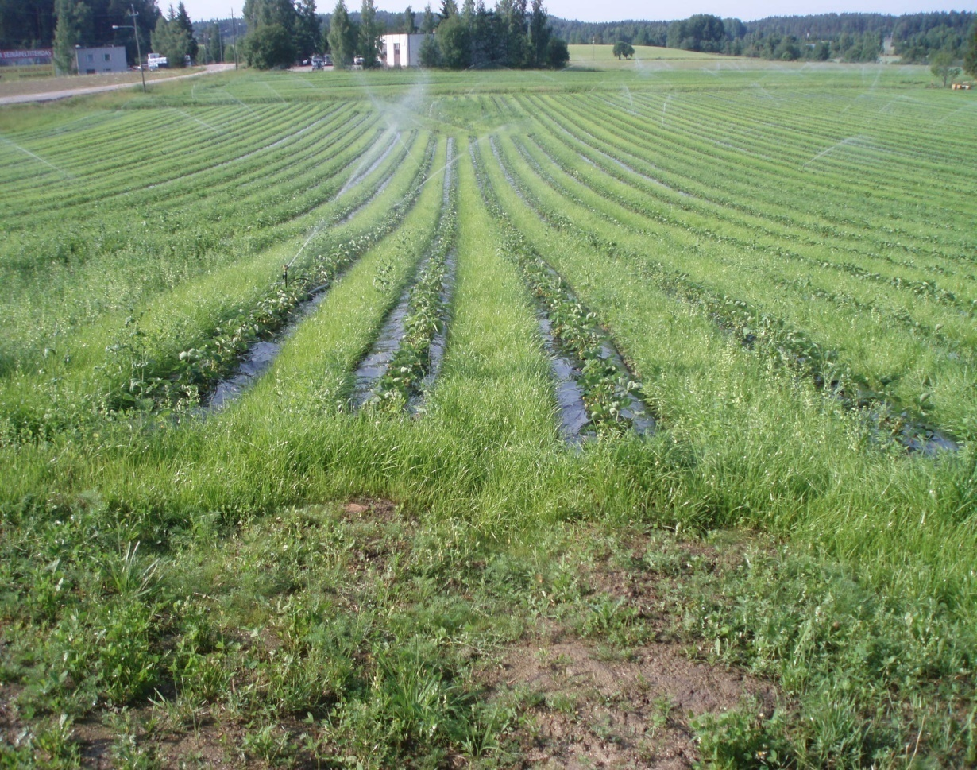
TUOTANTOALUEET 40mm+

Slide 28
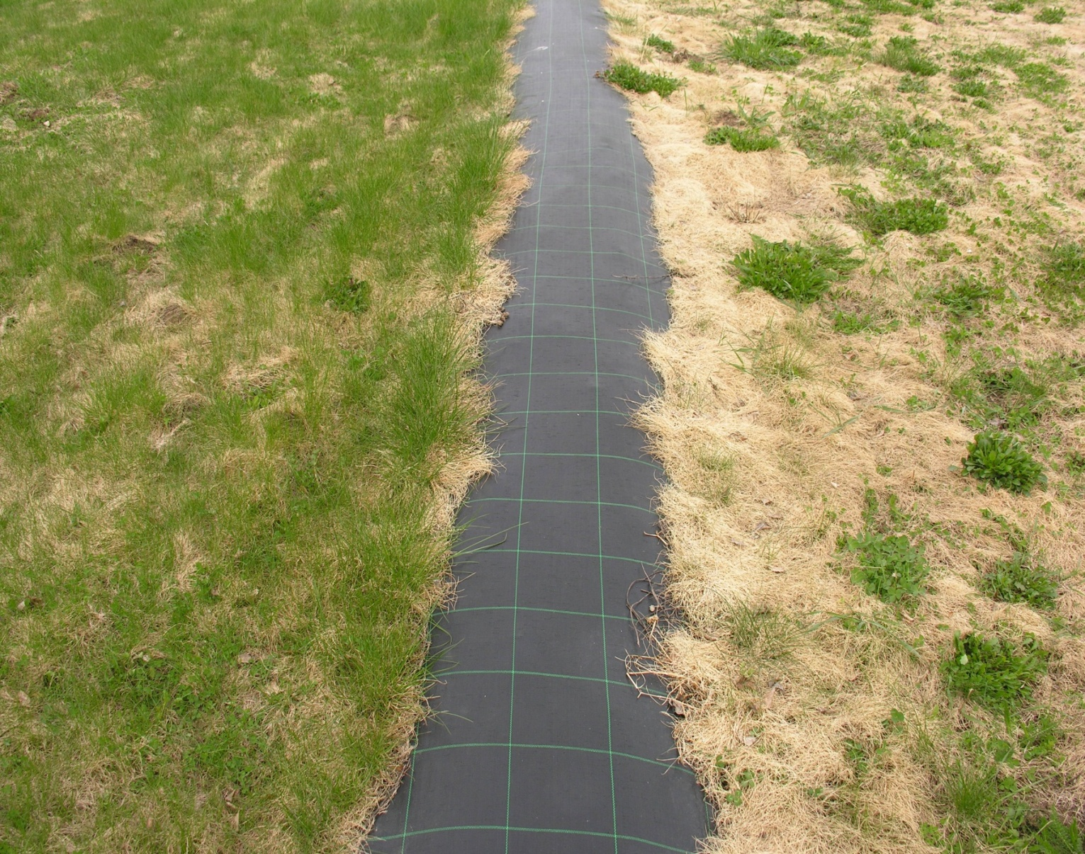
TUOTANTOALUEET 40mm+

Slide 29
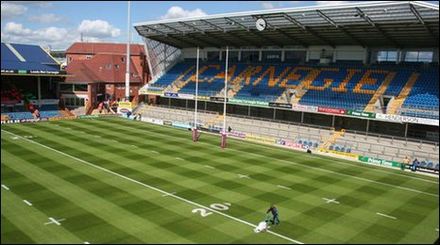
URHEILU- JA LEIKKIKENTÄT 25mm+,

Slide 30
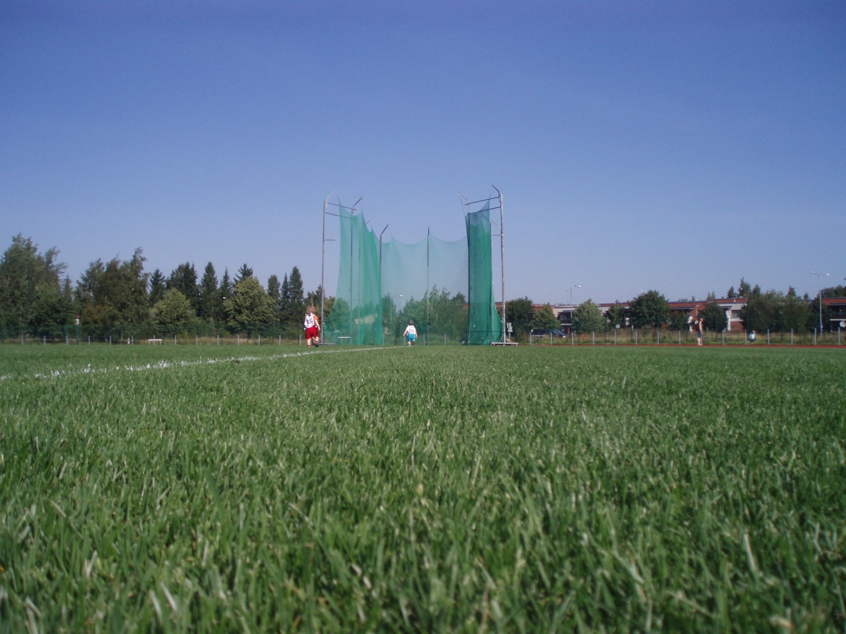
URHEILU- JA LEIKKIKENTÄT 25mm+,

Slide 31
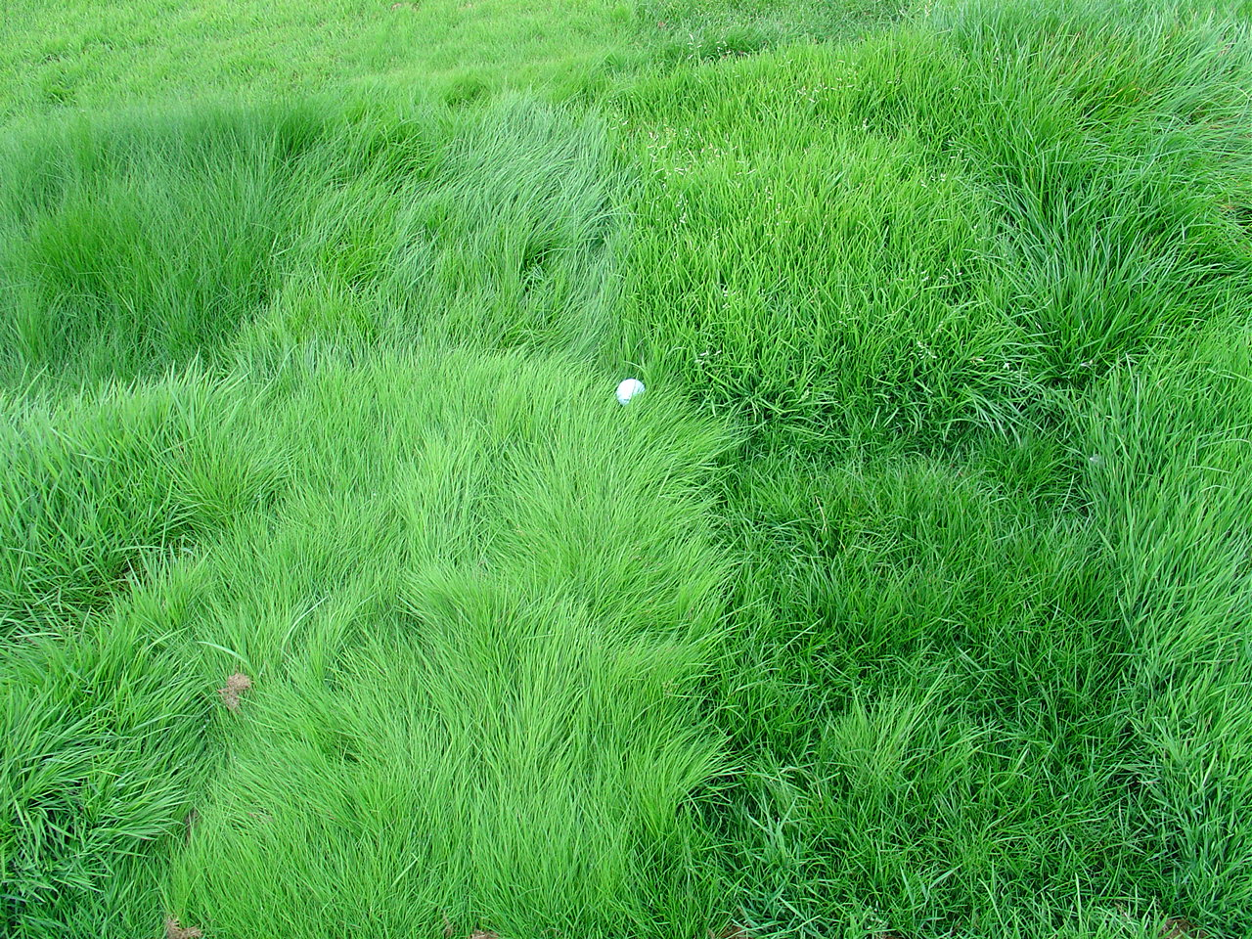
L93
Villa
Sibir
Evita
DW-184
Darkhorse
Spartan
Piccolo
Sibir
L93
Villa

Slide 32
Itäminen onnistuu, kun on
Riittävä vesi, katkeamaton kosteus ”virittymisen jälkeen”
Sopivat lämpötilat, maan lämpötila 10-18 (25) C
Riittävä happi ; siemenen solujakaantumien ja juuriston toiminta vaativat HAPPEA
Valo; liian syvä kylvö yli 10 mm tai liian tiivis maa estävät sirkkavarren kasvun maanpinnalle

Slide 33
Itäminen käynnistyy, mutta taimettuminen epäonnistuu jos;
Kosteuden keskeytyminen
Liian syvä kylvö
Maanpinnan kovettuminen
Siemen vaurioituu lannoitteista, torjunta-aineista
Korkea johtoluku
Tuholaiset, taudit
KYLMYYS!!!!
Heikko tai vaurioitunut siemen

Slide 34
Tehoisan lämpötilan summan vaikutus taimettumiseen

Slide 35
Red fescue, Festuca rubra L., 1997-2004,ARC Official variety trials: Green cover% in average, classification according to zones

Slide 36
Siemenkauppalaki 4.8.2000/728
ylläpitää korkealaatuista kasvintuotantoa edistämällä hyvälaatuisen ja Suomen kasvuolosuhteisiin sopivan kylvösiemenen tarjontaa ja käyttöä sekä tarvittavien tietojen antamista kylvösiemenestä
4 § Sertifioitu kylvösiemen
5 § Lajikeluettelo
12 § Ilmoitusvelvollisuus
13 § Velvollisuus tiedoston pitämiseen
14 § Korvausvelvollisuus

Slide 37
Evira; Kylvösiementen tuonti 1.7.2010-30.6.2011
 |  |  |  | SKY:n listan
Laji | 986 tn | Osuus ilmoitetuista | 68 lajiketta | 26 lajiketta
Punanata | 498,0 | 50 % | 7 | 6
Puistonata | 106,4 | 11 % | 9 | 7
Etelännata | 1,8 | 0,2 % | 3 | 3
Niittynurmikka | 243,8 | 25 % | 13 | 10
Englanninraiheinä | 65,9 | 7 % | 8
Valkoapila | 25,1 | 3 % | 3
Lampaannata | 15,7 | 2 % | 4
Westerwoldinraiheinä | 8,1 | 0,8 % | 1
Rönsyrölli | 7,9 | 0,8 % | 7
Nurmirölli | 7,1 | 0,7 % | 6
Juurtonurmikka | 2,0 | 0,2 % | 1
Karheanurmikka | 2,0 | 0,2 % | 1
Ruokonata | 1,2 | 0,1 % | 2
Nurmilauha | 1,2 | 0,1 % | 1
Luhtarölli | 0,4 | 0,0 % | 2
Timotei |  | 0,0 % | 0

Slide 38
Niittynurmikka (Poa pratensis)
  viihtyy parhaiten ravinteisilla, multavilla ja vain lievästi happamilla kivennäismailla
  veden tarve kohtalainen
  sietää poutajaksoja lepotilaisena
  Hyvä talven- ja kulutuksenkesto, uudistuu maarönsyjen avulla
  Leikkuunkesto 25mm+ tai uudet 7mm+
  Hidas taimettumaan
    Extra lk (>97) Barserati, Strenuus, YVETTE, Anisha, CONNI,JULIUS, LIMOUSINE, DAKISHA, MARKUS, ESTO, BARONIAL, Impact,North STAR, SOMBRERO,TRACTION
    I Lk (85-96)
    BECCA, BARANELLO, Geisha, BARON, MIRACLE
    EVORA, Hilda, Phily
    II LK (<85)
    Arina Dasas

Slide 39
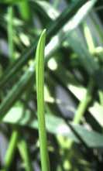
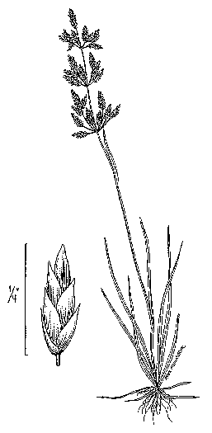
Niittynurmikka

Slide 40
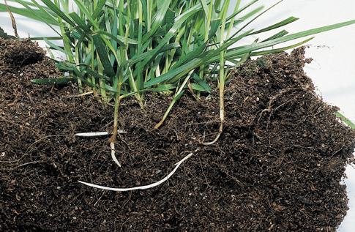
Niittynurmikka

Slide 41
Juurtonurmikka (Poa supina)
  Kosteilla ja ravinnepitoisilla alppiniityillä
  valon suhteen vaatimaton
  suosii kosteaa kasvualustaa
  matalajuurinen
  leikkuunkesto 3,5mm+
  Kulutuksen kesto hyvä, paikkautuu leviää pintarönsyjen avulla
  lajikkeita; Supranova, Supreme

Slide 42
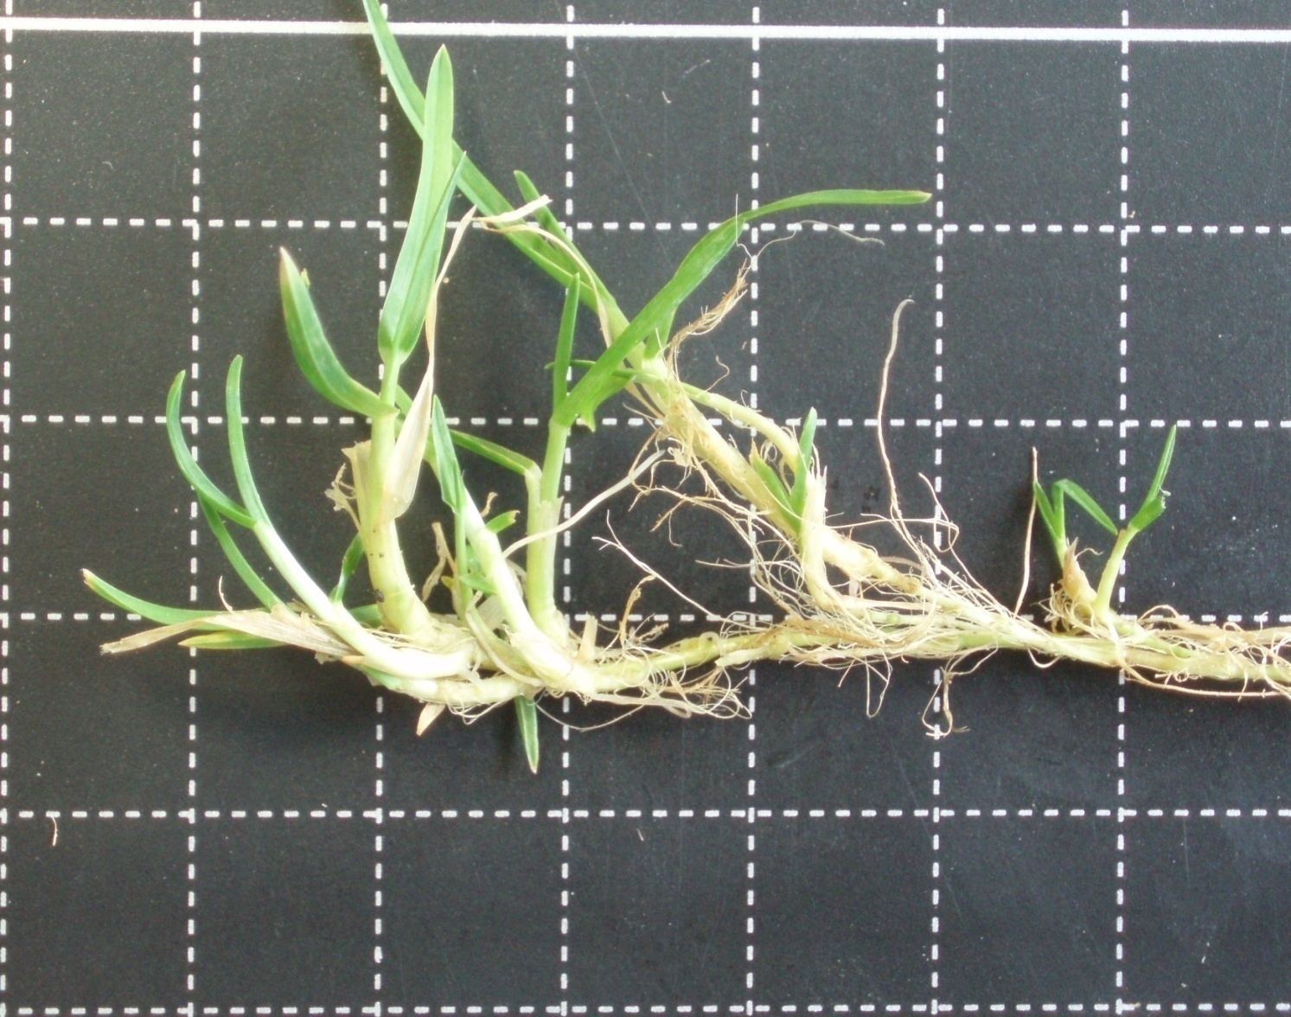
Juurtonurmikka (Poa supina)

Slide 43
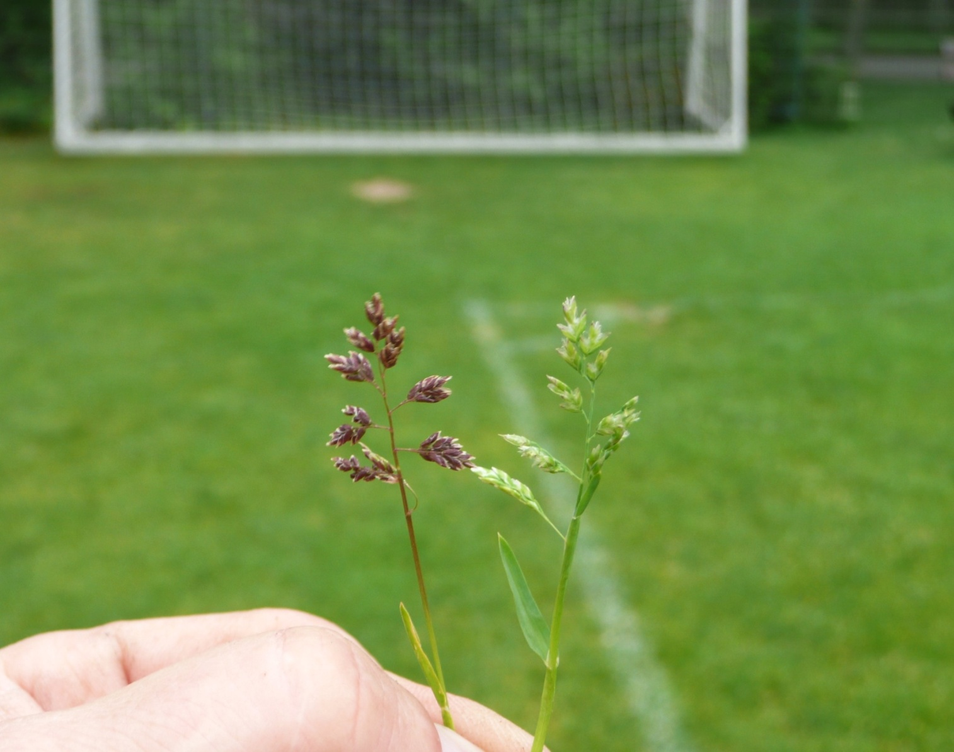
Juurtonurmikka (Poa supina)

Slide 44
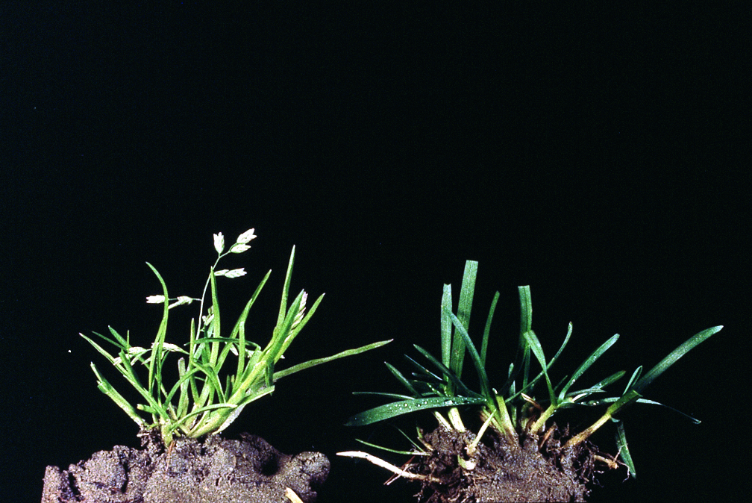
Kylänurmikka Poa annua
  tasainen, tiheä nurmikko viheriökorkeuksilla, kukinta 2,5 mm
  Leviää tehokkaasti siemenestä
  keski/hienolehdistö, ”keskivihreä”
  Yksivuotinen /monivuotinen
  Matalajuurinen, altis taudeille, jääpoltteelle……

Slide 45
Puistonata (Festuca rubra commutata)
  viihtyy parhaiten karkeahkoilla kivennäismailla
  ei viihdy kostealla kasvualustalla, vaatimaton lannoitustarve
  Kestää poutaa ja varjoa
  Leikkuunkesto +4mm
  kohtalainen kulutuksenkesto, mätästävä
  talvenkestävä
Extra LK (>96) CATHRINE, CALDRIS, LYSTIG, BARGREEN II, GREENMILE, MUSICA, CALLIOPE, OLIVIA, BODEGA, Lykke, NIKKY, SISKIN, Riparia, ANNALENA, CAPRICCIO, GREENSLEEVES, HUMBOLDT, JOANNA, Barlinuess, BARCHIP, BARDIVA, WAGNER 1, CASANOVA, RUBICUS
I LK (85>95) WILMA

Slide 46
Punanta, Festuca rubra rubra
  kuivilla pientareilla, niityillä rannoilla
  nadoista laajimmalle Suomessa levinnyt
  vaatimaton lannoitustarve
  Kestää poutaa ja varjoa
  Talvenkestävä
  Kulutuksen kesto heikohko, maarönsyt
  Leikkuunkesto 10mm+
  lajikkeita;
  MELLORI, MERVEILLE, FRIGG, POLKA, ROSSINANTE, BARJESSICA, DUMAS 1, CORAIL, MAXIMA I, CRYSTAL, KAUNI, BARUSTIC, SHAUN, Compass II

Slide 47
Etelännata (Festuca trichophylla)
  ei viihdy kostealla kasvualustalla, vaatimaton lannoitustarve
  Kestää poutaa ja varjoa
  Leikkuunkesto 4mm+
  Kulutuksenkesto ok
  lajikkeita CATHRINE, PINAFORE, ARCHIBAL, BARCROWN, BAROYAL, MIRADOR, CEZANNE, APORINA, BORLUNA, BEUDIN, JOPPA

Slide 48
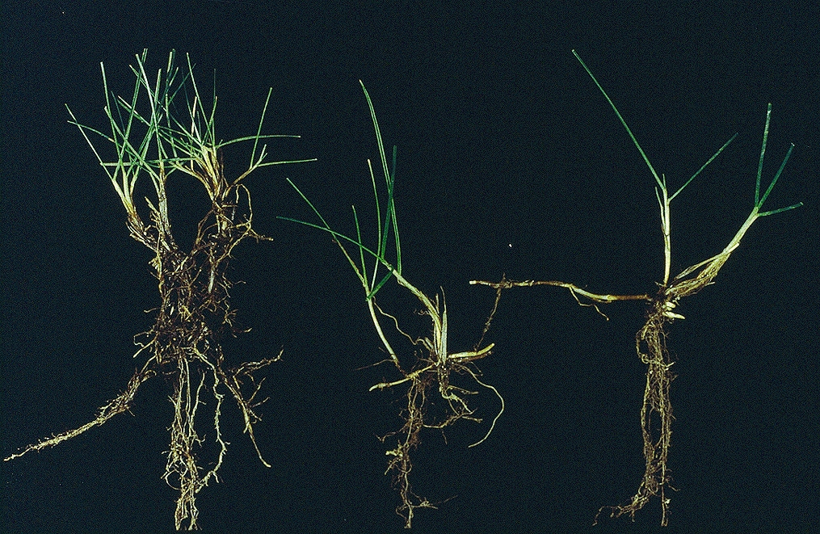
Frc, Frt, Frr

Slide 49
Muut lajit maahantuodut lajit
  englanninraiheinä, Fabian, Esquire,
  valkoapila, Huia, Rivendel
  lampaannata (jäykkänata) Ridu, Nordic, Dumas1, Crystal
  westervoldinraiheinä AxcellaI
  rönsyrölli, Luminary, 007,TeeOne, MatchPlay, Crystal Blue, PureDistinction CobraNova, Flagstick
  nurmirölli,Highland, Jorvik, Manor, Polana ,Tracenta
  juurtonurmikka Supranova, Supreme
  karheanurmikka Darkhorse, Solo
  ruokonata DebussyI, GreenkeeperWaf
  nurmilauha Barcampsia, Sibir
  nurmikkotyypin timotei, Piccolo

Slide 50
Uutuus laji;
monivuotinen jalostustoiminta on tuottanut pohjoiseen uuden lajin:
Descafes poapinus var.trifolium nordes
osittain puu- sekä ruohovartinen+palkokasvi
menestyy savessa-sorassa-lammikoissa
lähes pimeässä
tuottaa typen itse
kestää 1 mm:n leikkuuta, pituuskasvu vähäinen
erittäin talvenkestävä

Slide 51
Uutuus lajin lajike;
Aprilfirst
jalostaja AvenaFatua
Saatavilla Korvatunturin nettikaupasta
  ainoastaan 1.4.

Slide 52
Suotuisaa talvea
ja kiitos mielenkiinnosta

